Slide 1
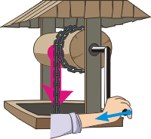
УРОК-ОБОБЩЕНИЯ по теме: «Простые механизмы. КПД простых механизмов»
Карпова Лариса Борисовна
Учитель физики ЗОШ№ 3

Slide 2
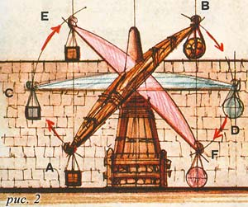
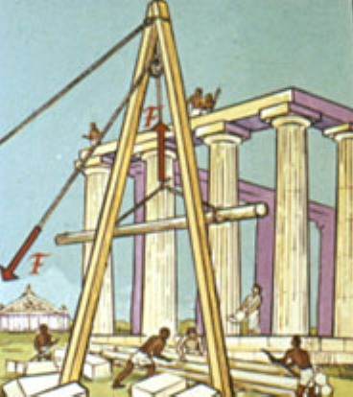
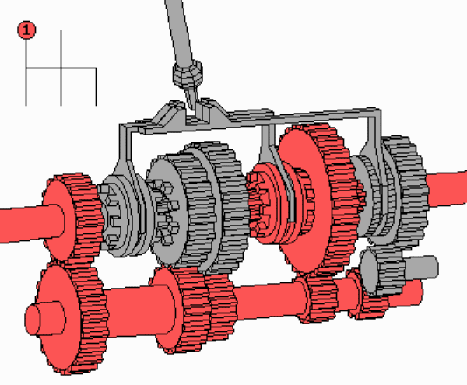
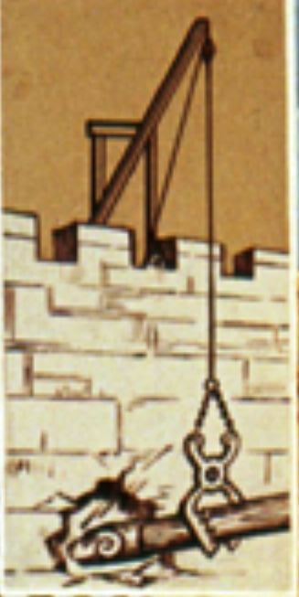
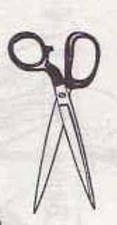
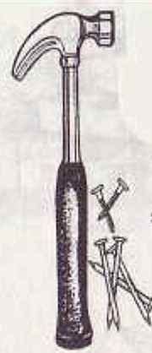
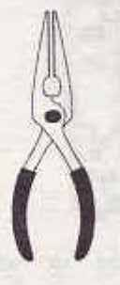
Простые механизмы
С незапамятных времен человек использует для совершения работы различные приспособления

Slide 3
Простые механизмы
Механизм – от греческого слова – орудие, сооружение.
Машина – от латинского слова machina – сооружение.
Блок – от английского слова block – часть подъёмного механизма в виде колеса с жёлобом по окружности.
Приспособления, служащие для преобразования силы, называются
простыми механизмами

Slide 4
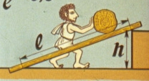
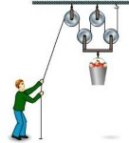
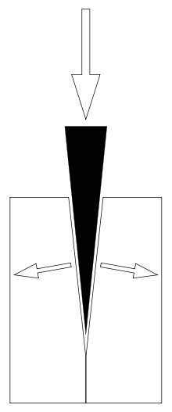
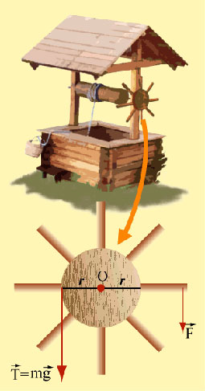
К простым механизмам относятся
Рычаг
Наклонная плоскость
Блок
Клин
Ворот
Винт

Slide 5
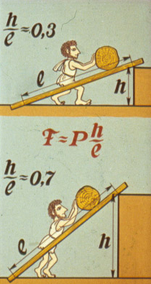
Простые механизмы
Наклонная плоскость применяется для перемещения тяжелых предметов на более высокий уровень без их непосредственного поднятия.
пандусы,
эскалаторы,
обычные лестницы,
конвейеры.
Если нужно поднять груз на высоту, всегда легче воспользоваться пологим подъемом, чем крутым: чем положе уклон, тем легче выполнить эту работу.

Slide 6
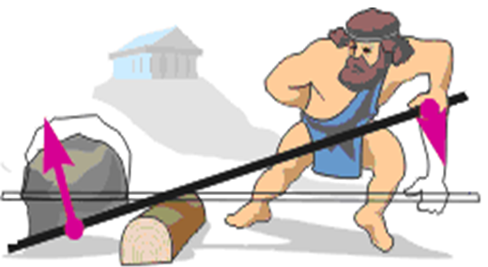
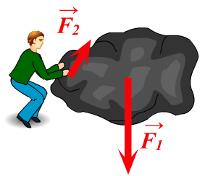
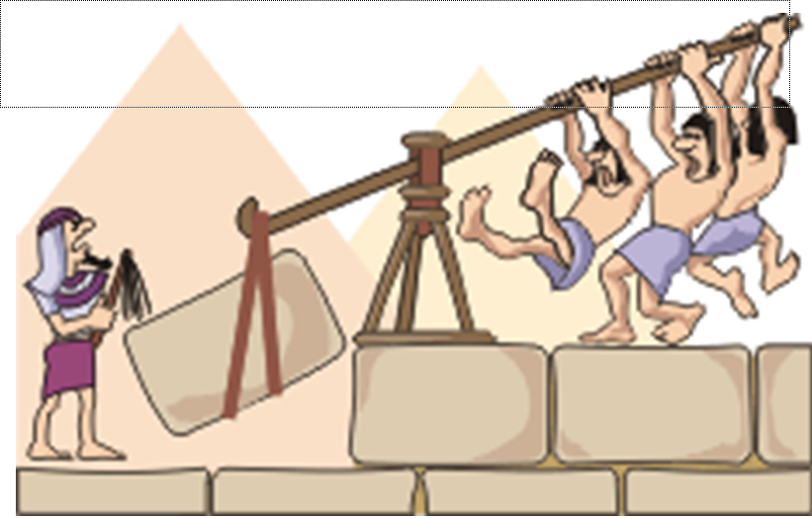
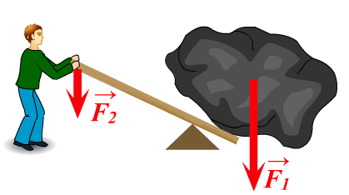
Рычаг
Рычагом называют твердое тело, которое может вращаться вокруг неподвижной опоры
Человеку трудно поднять тяжелый предмет.
Его силы недостаточно, чтобы преодолеть силу тяжести.
С помощью рычага ему получить выигрыш в силе.

Slide 7
Различают два вида рычагов
Рычаг I рода
Рычаг II рода

Slide 8
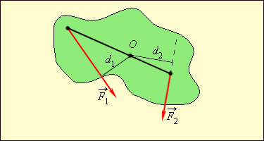
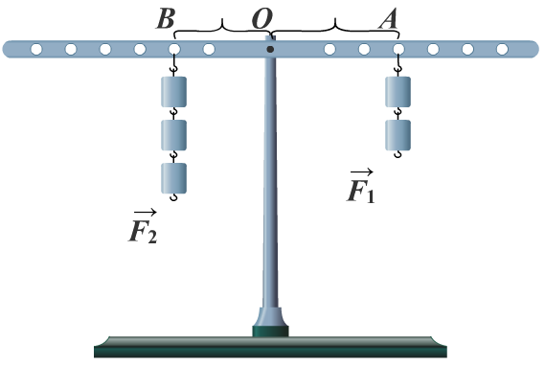
Плечо силы
Кратчайшее расстояние между точкой опоры и прямой, вдоль которой действует на рычаг сила, называется плечом силы
Плечо силы F₁
Точка опоры
Плечо силы F₁
Линия действия силы
Перпендикуляр
Плечо силы F₂
Плечо силы F₂
Чтобы найти плечо силы надо из точки опоры опустить прпендикуляр на линию действия силы

Slide 9
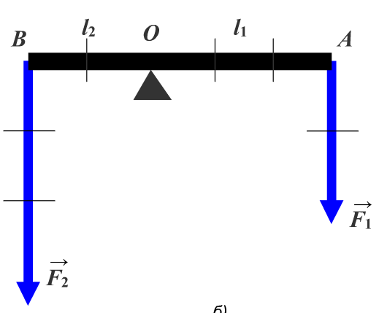
Условия равновесия рычага
Рычаг находится в равновесии тогда, когда силы, действующие на него, обратно пропорциональны плечам этих сил
Это правило было установлено Архимедом. По легенде, он воскликнул:
«Дайте мне точку опоры, и я подниму Землю»
l₂ = 2
l₁ = 3
F₁ = 2
F₂ = 3

Slide 10
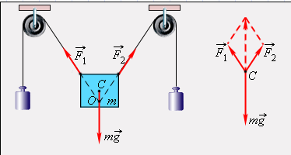
Условия равновесия рычага
Чтобы невращающееся тело находилось в равновесии, необходимо, чтобы равнодействующая всех сил, приложенных к телу, была равна нулю.
При вычислении равнодействующей все силы приводятся к одной точке C
Равновесие твердого тела под действием трех сил.

Slide 11
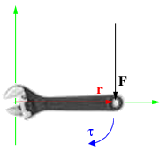
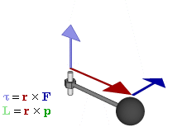
Момент силы
Произведение модуля силы, вращающей тело, на ее плечо называют моментом силы:
Момент силы – величина скалярная.
За единицу момента силы принимается момент силы в
1 Н, плечо которой равно 1 м:
1 Н·м
F
l

Slide 12
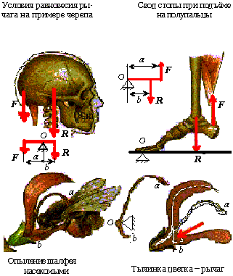
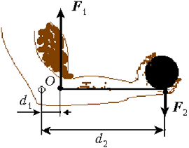
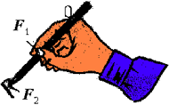
Рычаг и человек

Slide 13
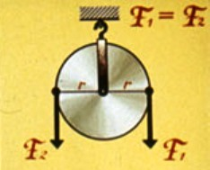
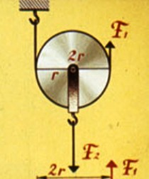
Применение равновесия рычага к блоку
Неподвижный блок
Подвижный блок
Плечо силы l = 2r
Плечо силы l = r
Неподвижный блок при работе не изменяет положения оси вращения
Подвижный блок при работе перемещается
M = F∙2r = P∙2r
не дает выигрыша в работе
служит только для изменения направления действия силы
M = F · r = P∙r/2
F = P/2
дает выигрыш в силе в 2 раза

Slide 14
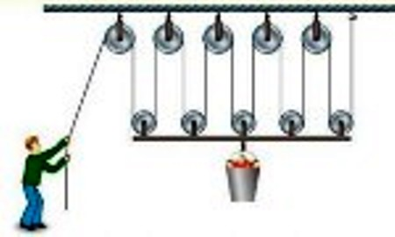
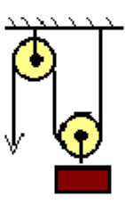
Комбинируя определенным числом подвижных и неподвижных блоков, можно получить значительный выигрыш в силе
Если есть простейший полиспаст — сочетание группы подвижных и неподвижных блоков, то выигрыш в силе тяги — четный, а в более сложных конструкциях — произвольный
Неподвижный блок
Неподвижные блоки
Подвижные блоки
Подвижный блок
Выигрыш силе в 2 раза
Выигрыш силе в 4 раза

Slide 15
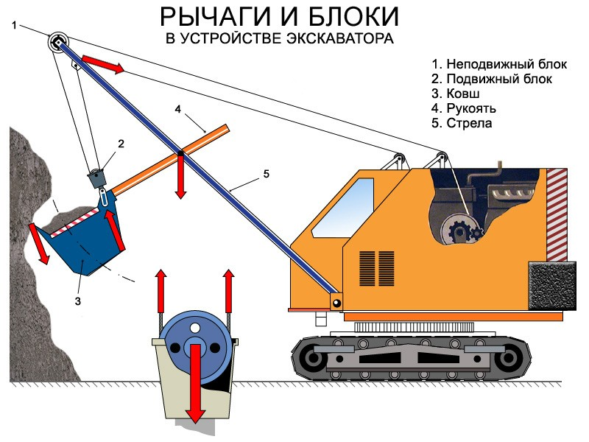
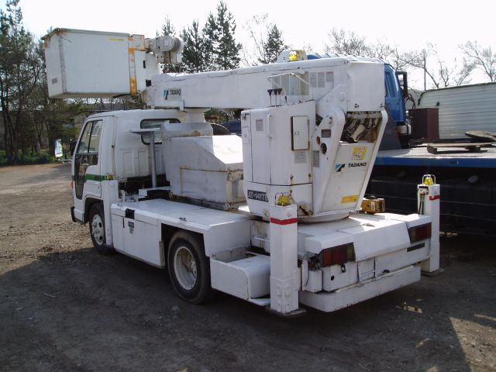
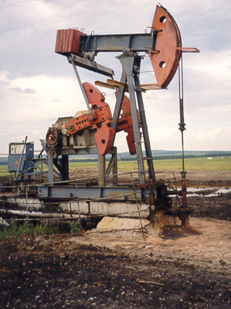
Различные виды блоков

Slide 16
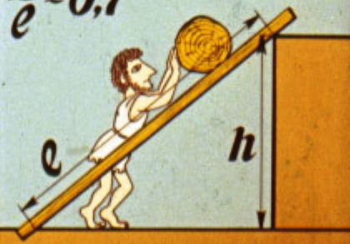
Коэффициент полезного действия механизма
Характеристика механизма, определяющая какую долю полезная работа составляет от полной, называется коэффициентом полезного действия — КПД
Тот или иной механизм нужен, в конечном итоге, для совершения работы.
Полезная работа А_{п} - необходимая нам работа.
Затраченная на подъем работа оказывается всегда больше полезной
При подъеме груза мы преодолеваем силу тяжести веревки, силу трения, силу тяжести других приспособлений
Работа по преодолению силы тяжести: A = mgh

Slide 17
Пути повышения КПД
уменьшают массу движущихся частей,
уменьшают трение в деталях.
Созданы машины и механизмы, у которых КПД достигает 98-99%.
Построить машину с КПД равным 100% невозможно, можно лишь достичь условия, что
А_{п} ≈ А_{з}

Slide 18
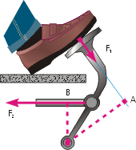
ЗОЛОТОЕ правило механики
Ни один механизм не дает выигрыша в работе.
А_{п} ≈ А_{з}
F₁ ∙s₁ ≈ F₂ ∙s₂
Во сколько раз выигрываем в силе, во столько раз проигрываем в расстоянии.
2F₁ ≈ F₂
s₁ ≈ 2s₂
s₂
s₁

Slide 19
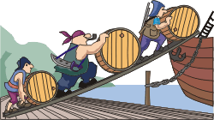
Пример расчета КПД
Вкатывая бочки массой m по наклонной плоскости длиной L, человек прикладывают силу F. Высота плоскости – h.
Работа полезная:
А_{п} = mgh
Работа затраченная:
A_{з} = F∙L
КПД
F
L
h
mg

Slide 20
Решаем вместе

Slide 21
Какой из простых механизмов может дать больший выигрыш в работе — рычаг, наклонная плоскость или подвижный блок?
1) рычаг
2) наклонная плоскость
3) подвижный блок
4) ни один простой механизм ни дает выигрыша в работе

Slide 22
Рычаг дает выигрыш в силе в 5 раз. Каков при этом выигрыш или проигрыш в расстоянии?
выигрыш в 5 раз
нет ни выигрыша, ни проигрыша
проигрыш в 5 раз
выигрыш или проигрыш в зависимости от скорости движения

Slide 23
На рычаг действуют две силы, плечи которых равны 0,1 м и 0,3 м. Сила, действующая на короткое плечо, равна 3 Н. Чему должна быть равна сила, действующая на длинное плечо, чтобы рычаг был в равновесии?
F₁ · d₁ = F₂ · d₂
1 Н
6 Н
9 Н
12 Н
3 Н · 0,1 м = F₂ · 0,3 м

Slide 24
На рисунке изображен тонкий невесомый стержень, к которому в точках 1 и 3 приложены силы F₁ = 100 Н и F₂ = 300 Н. В какой точке надо расположить ось вращения, чтобы стержень находился в равновесии? Ось вращения закреплена.
2
6
4
5

Slide 25
Рычаг находится в равновесии под действием двух сил. Сила F₁ = 4 H. Какова сила F₂, если плечо силы F₁ равно 15 см, а плечо силы F₂ равно 10 см?
4 Н
0,16 Н
6 Н
2,7 Н

Slide 26
Груз А колодезного журавля (см. рисунок) уравновешивает вес ведра, равный 100 Н. (Рычаг считайте невесомым.) Вес груза равен
20 Н
25 Н
400 Н
500 Н

Slide 27
Литература
Наклонная плоскость. Класс!ная физика для любознательных . /[Электронный ресурс]// http://class-fizika.narod.ru/7_rabota.htm
Простые механизмы. Класс!ная физика для любознательных . /[Электронный ресурс]// http://class-fizika.narod.ru/7_moshnost.htm
Работа силы. Мощность. Механика. Физика. /[Электронный ресурс]// http://lyc.zelenogorsk.ru/project/2008/ikt/zavarigina/page11.html
Работа. Единицы работы. / Единая коллекция цифровых образовательных ресурсов / [Электронный ресурс] /http://files.school-collection.edu.ru/dlrstore/669b525f-e921-11dc-95ff-0800200c9a66/5_1.sw

